Slide 1
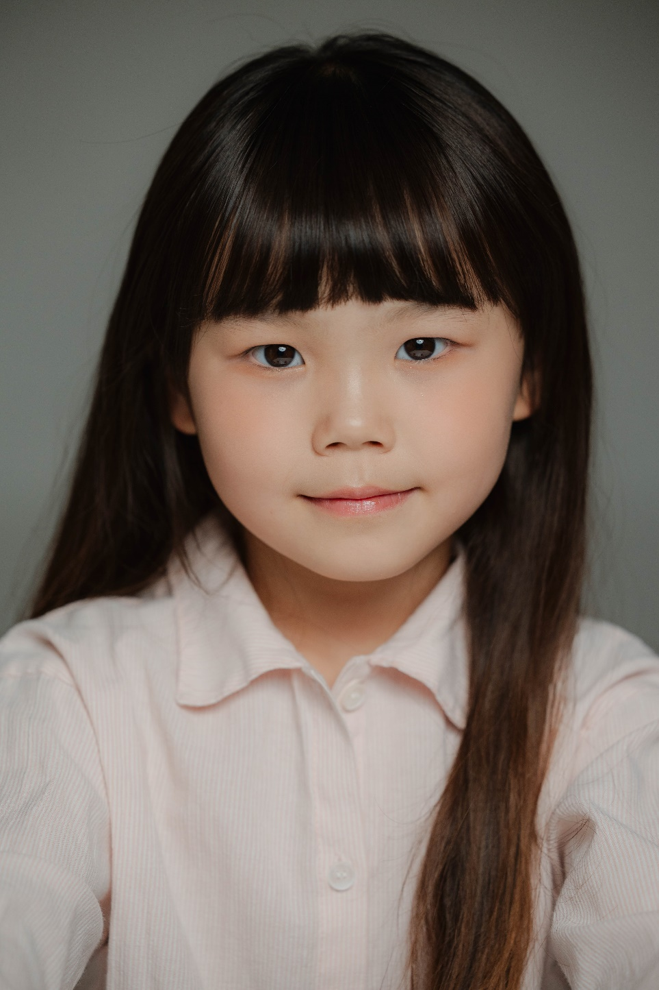
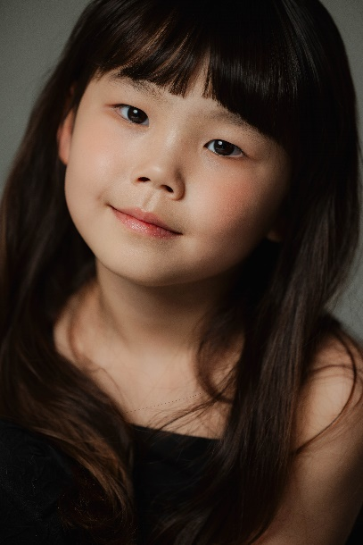
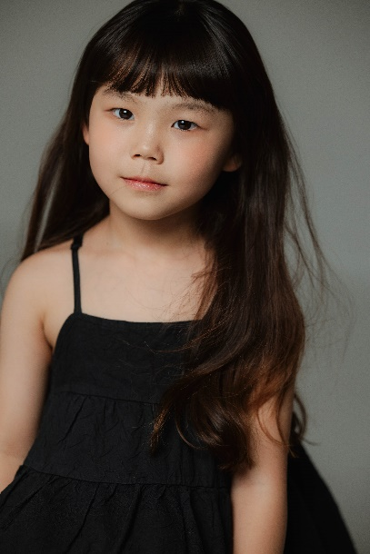
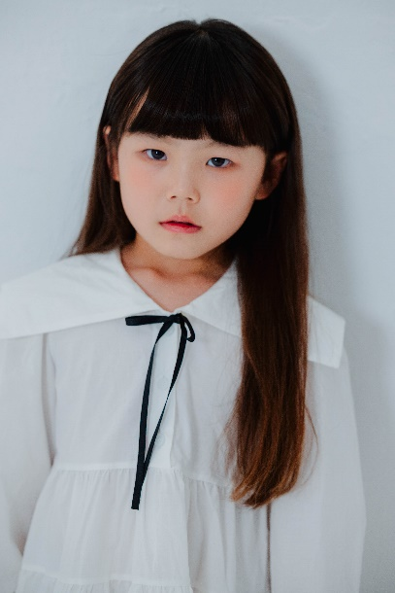
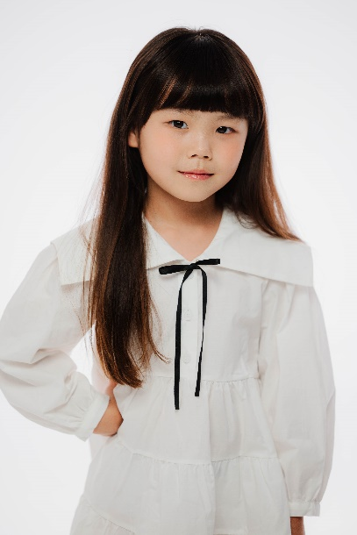
남소이
drama 드라마
l0vableys@naver.com
010-5220-2552
나이
생년월일
키/몸무게
특기&특징
SNS
7세 (만5세)
2019.10.23
112cm / 19kg
무쌍, 다양한 모습연출가능
www.instagram.com/n.soi_1023
www.namsoi.com
23.08월 야한사진관 – 7화 어린귀신단역
pitting 피팅
22.07월 자체제작 리꼼 아동복피팅모델
22.11월 오뜨베베22s겨울 피팅모델
23.01월 자체제작 지우메이드아동복피팅모델
23.02월 예스맘카페 제작굿즈맨투맨 피팅모델
25.03월 ABC마켓 25여름시즌 모델
broadcast 방송
23.04월 뽀뽀뽀좋아좋아(나랑놀자) - 옆으로옆으로,떡풍선
23.05월 뽀뽀뽀좋아좋아(나랑놀자) – 그네타기
24.02월 뽀뽀뽀좋아좋아(나랑놀자) – 다회출연
24.06월 뽀뽀뽀좋아좋아(나랑놀자) – 다회출연
24.12월 뽀뽀뽀좋아좋아(나랑놀자) – 다회출연
cf 광고
21.12월~ 23.11월 플레이타임그룹 바이럴광고 다수촬영
22.10월 플레이타임그룹 노리밥키트 바이럴광고
23.12월 EBS저출생극복캠페인광고 (딸역활)
23.12월 삼성SDS 전매체광고
24.04월 현대자동차x롱키스트런 전매체광고
24.04월 초록우산 어린이재단 전매체광고
24.05월 유니셰프 30주년 전매체광고
24.07월 에이스침대 전매체광고
etc 기타
21.11월 어린숨 크리스마스마스크 제품모델
23.08월 마틴스쇼룸 스튜디오 샘플모델
23.11월 어린숨 비타민패치 제품촬영
24.01월 떼르드글라스 제품촬영
24.08월 키드두블럭완구 제품모델촬영
24.09월 센시3D컬러링북 제품촬영
25.01월 인천시 유튜브 숏폼촬영

Slide 2
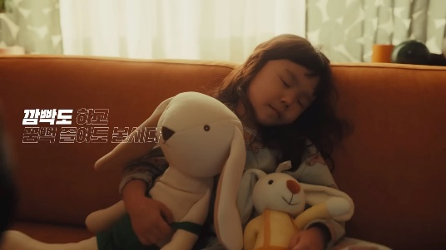
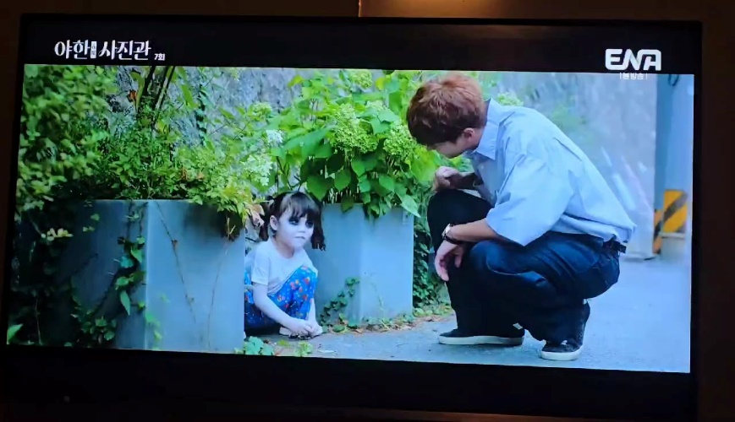
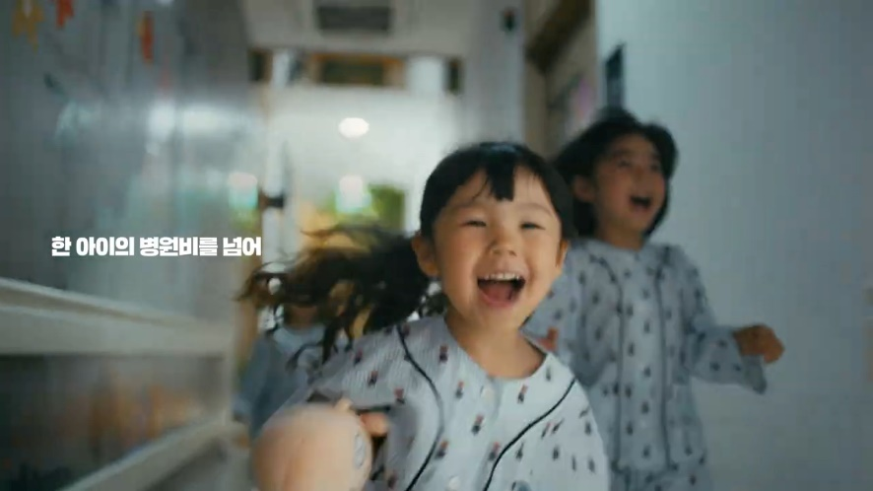
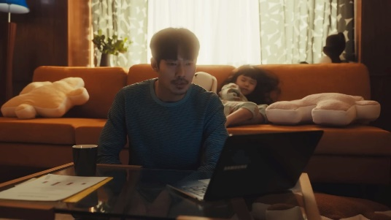
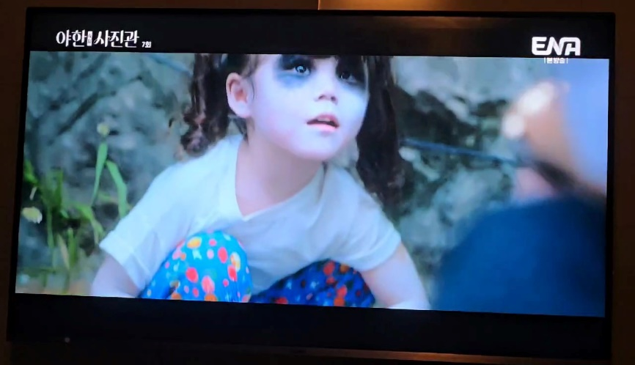
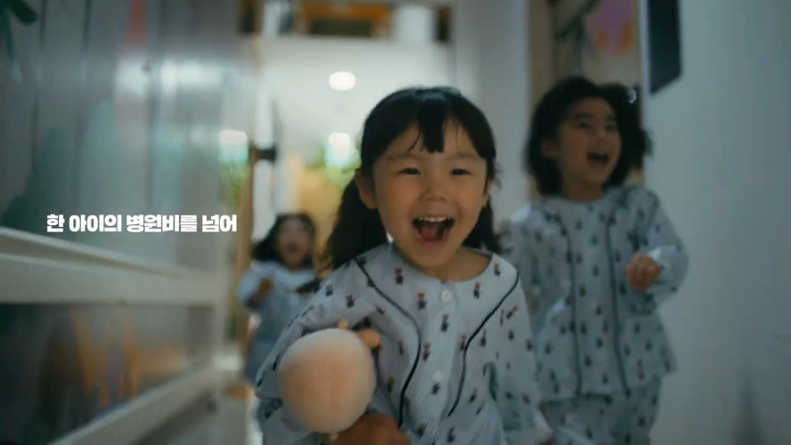
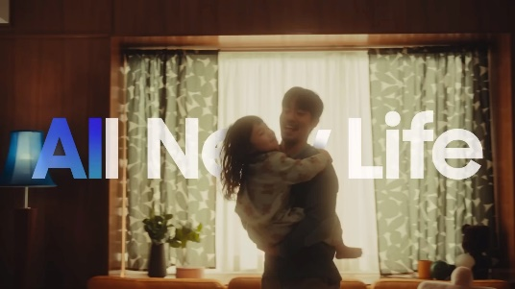
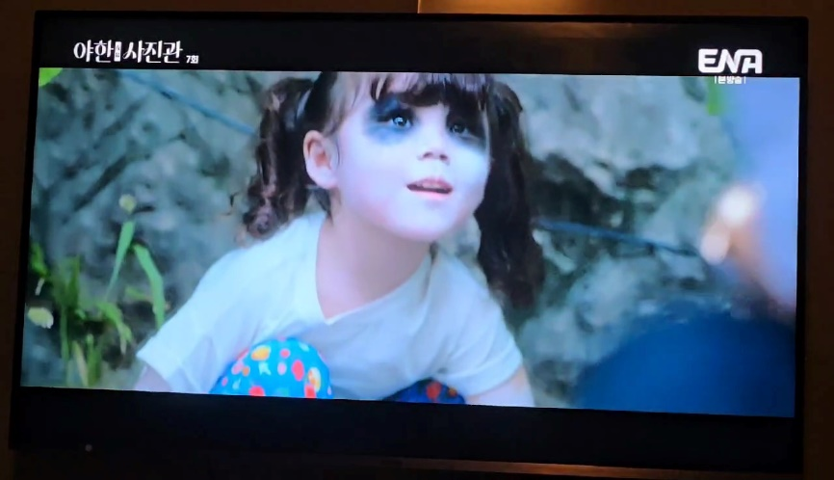
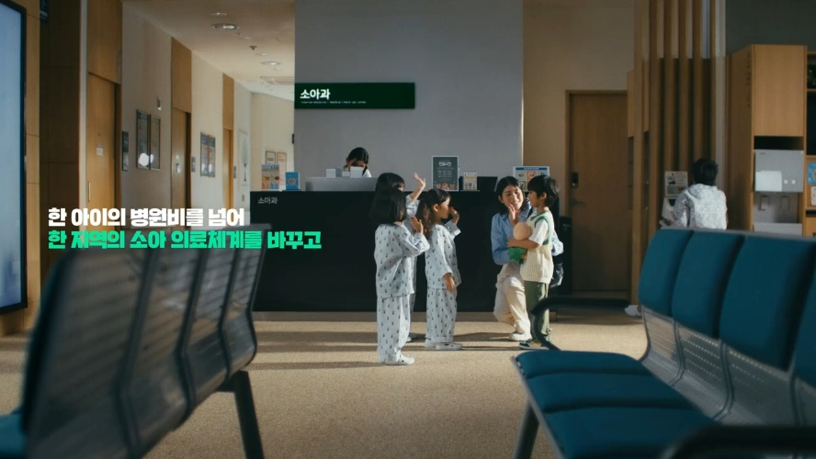
남
소
이
Nam SoI

Slide 3
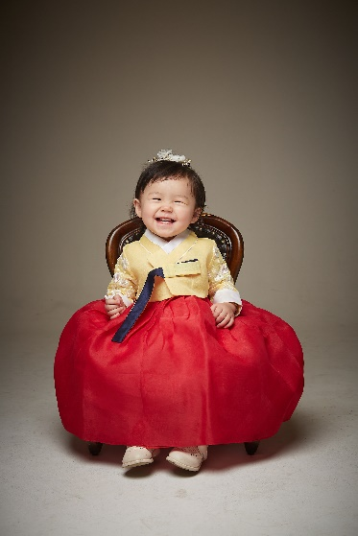
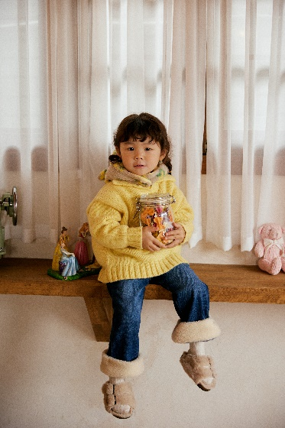
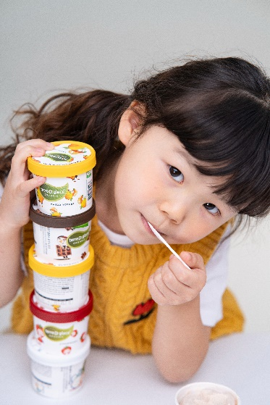
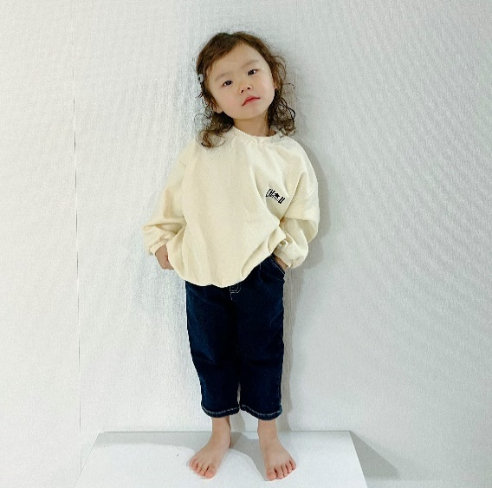
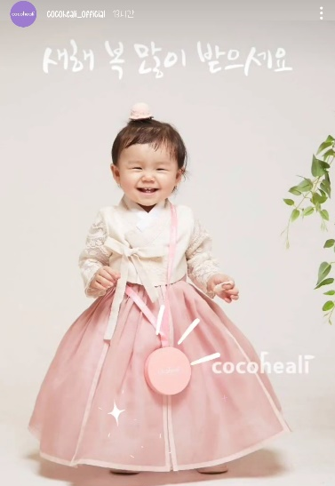
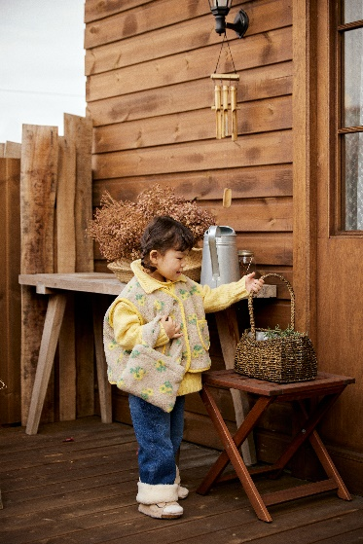
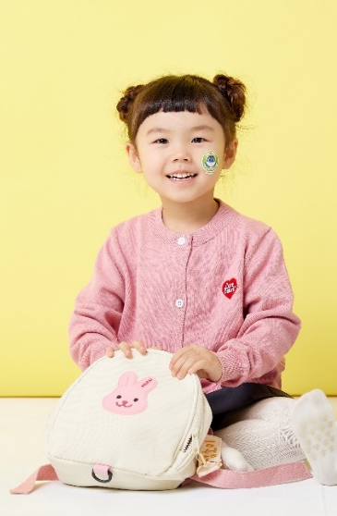
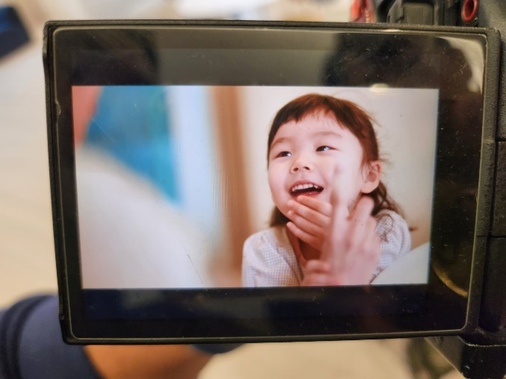
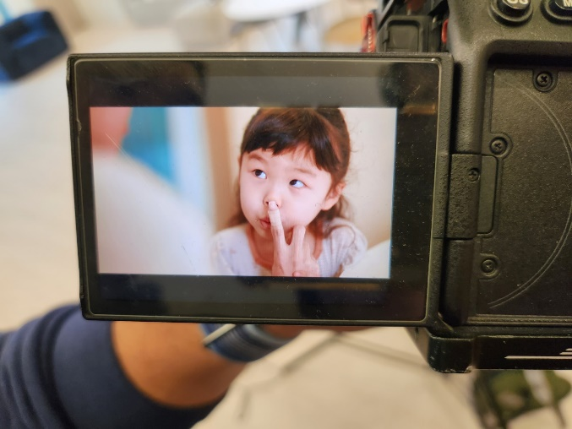
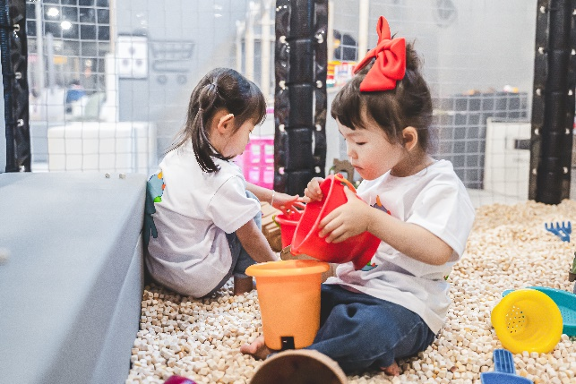
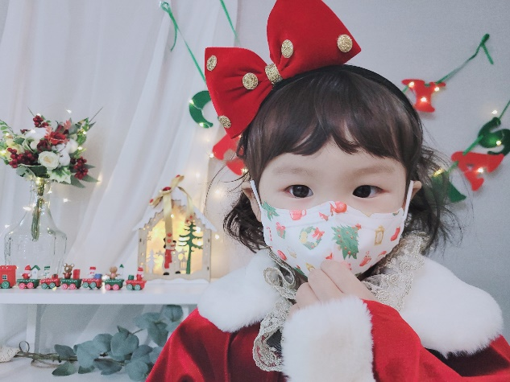
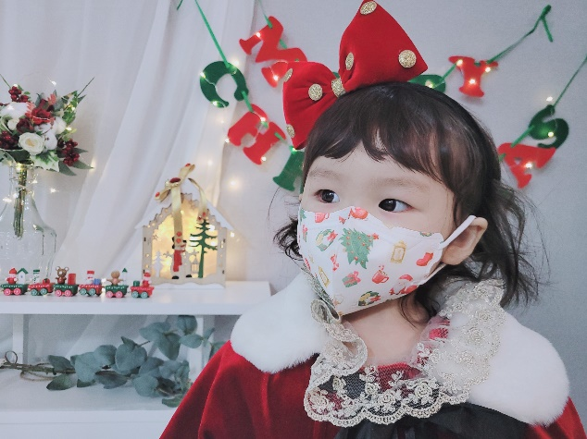
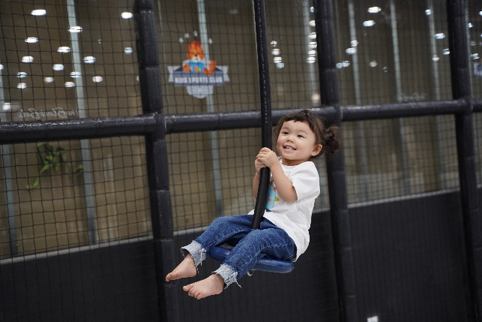
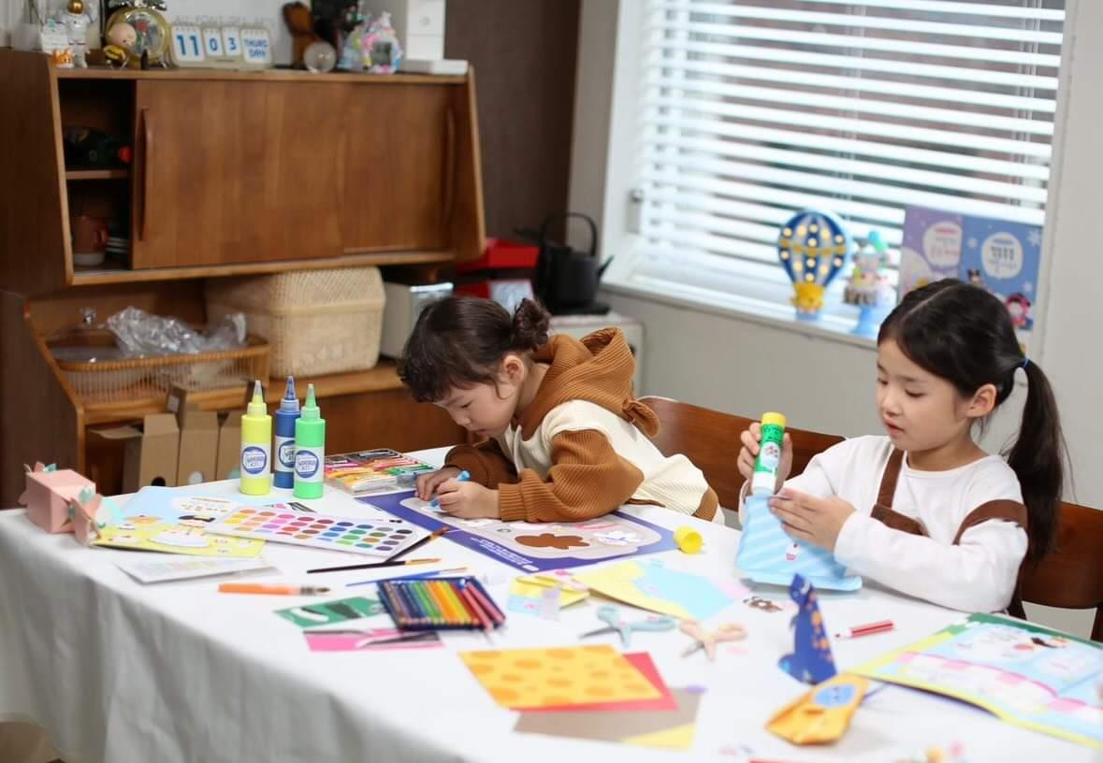
남 소이
Nam SoI

